Slide 1

FRAUD REPORT SYSTEM
Тамеева Мария Васильевна
Школа Data Engineer
февраль’22

Slide 2
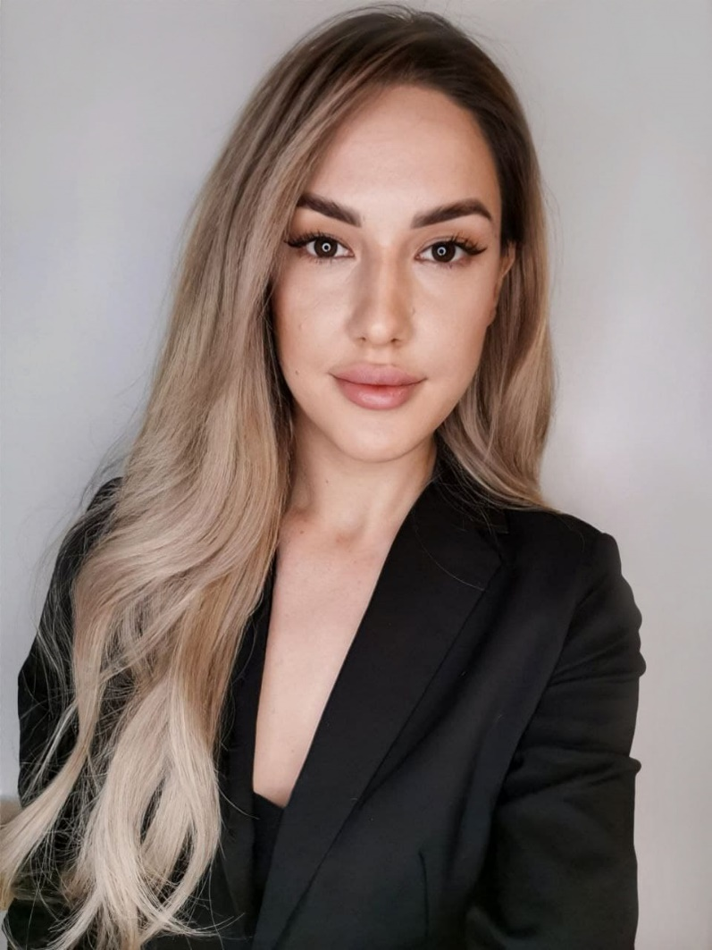
О себе
Тамеева Мария Васильевна
Город Королев (М.О.)
К переезду готова
Образование:МГУТУ, экономист-менеджер, 2014
Ваша студентка:)
SQL
+7985-437-62-64
Mariatameeva5@gmail.com

Slide 3
Описание проекта
DDL файл включающий в себя создание модели данных и всех необходимых для проекта таблиц и триггеров (для логирования и update(ов)).
ETL файл включающий в себя 9 процедур, 5 из которых – это наполнение КМД ,учитывая Constraint(ы) для соблюдения целостности данных и 4 процедуры для подготовки промежуточного отчета.
Report файл включающий в себя процедуру формирования финального отчета.
Ссылка для скачивания проекта на https://dev.azure.com/SberATD/DE%20Nov%2021/_git/student_tameeva?path=%2F%D0%98%D1%82%D0%BE%D0%B3%D0%BE%D0%B2%D1%8B%D0%B9%20%D0%BF%D1%80%D0%BE%D0%B5%D0%BA%D1%82&version=GBmain

Slide 4
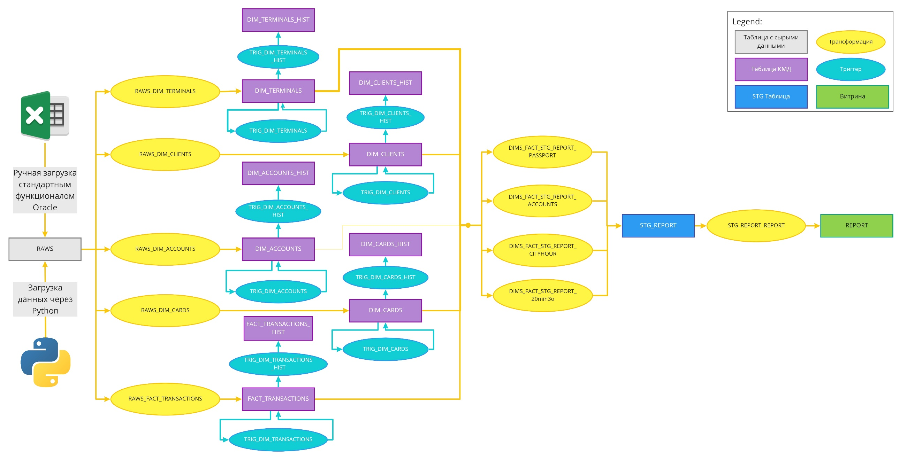
Бизнес-логика

Slide 5
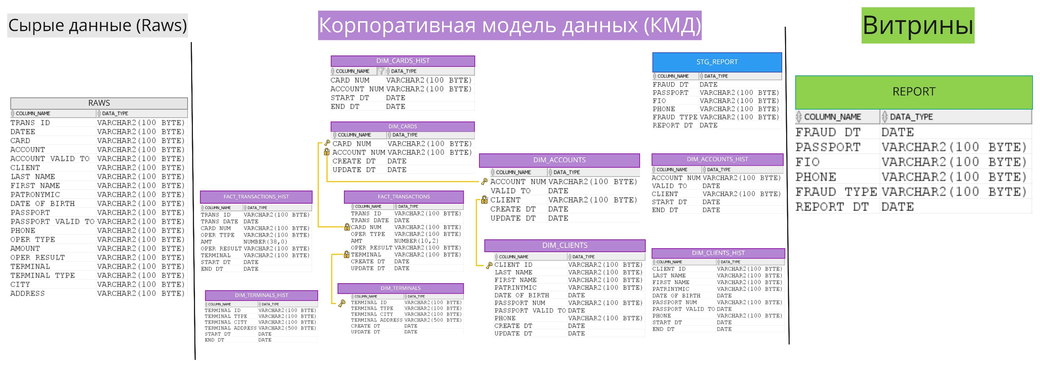
Модель данных

Slide 6
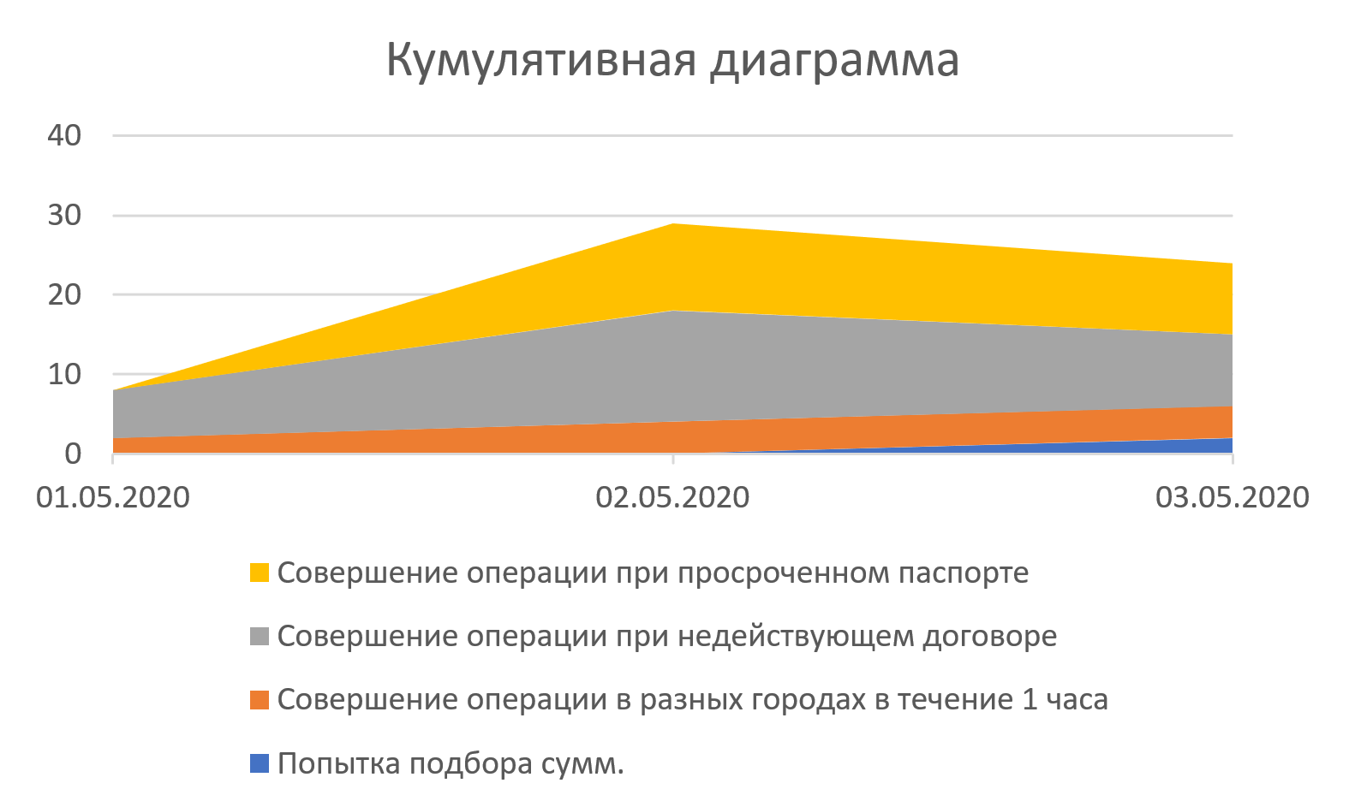
Report

Slide 7
Используемые технологии
Oracle PL/SQL
Оконные функции
Процедуры
Констрейнты
Триггеры
Miro
Excel
Python

Slide 8
БЛАГОДАРЮ ЗА ВНИМАНИЕ!

